Slide 1
Duong’s presentation

Slide 2


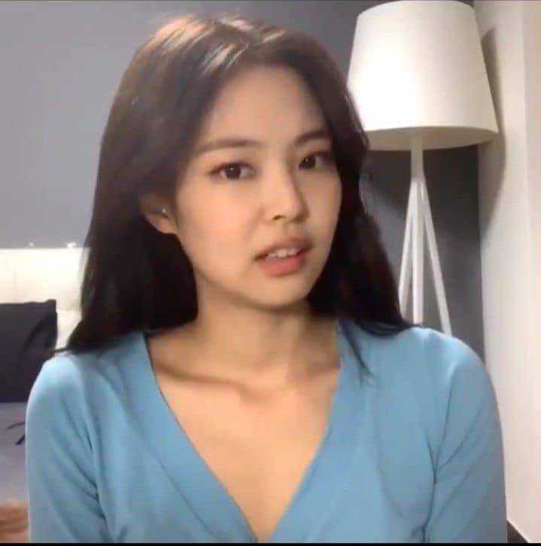
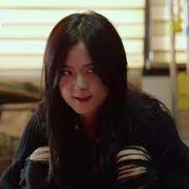
Duong’s presentation
World Health Organization
Thành viên trong nhóm
Tên
Mã Sinh Viên
Tên
Mã Sinh Viên
Tên
Mã Sinh Viên
Tên
Mã Sinh Viên

Slide 3

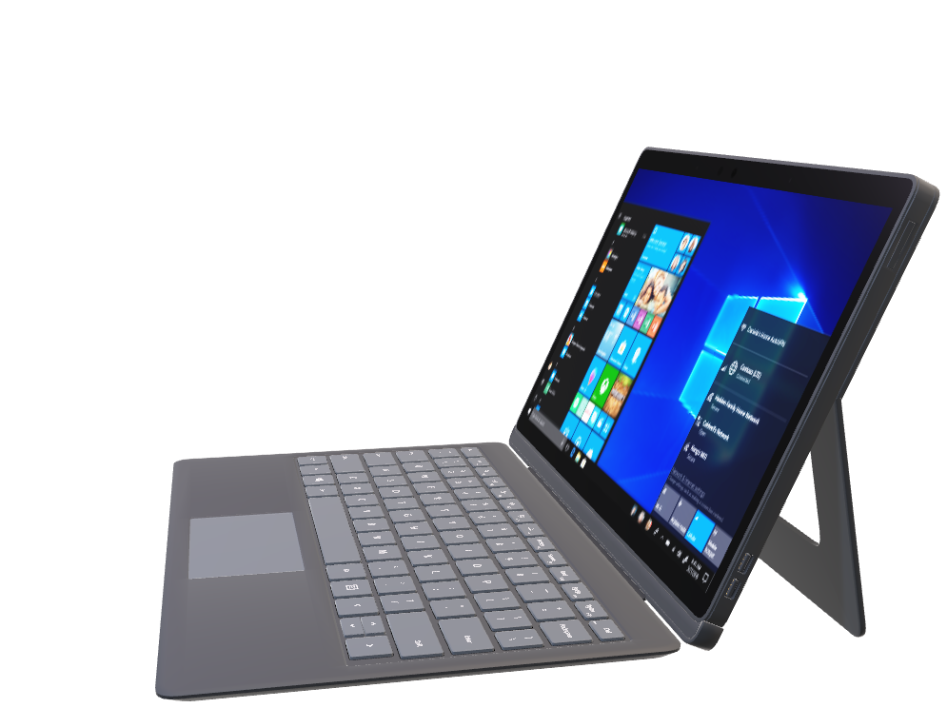
Group Name
Môn học thuyết trình
Ý tưởng và nguồn gốc ý tưởng
Em làm dự án này để mọi người có thể hiểu hơn về WHO
Sản phẩm của em được lấy cảm hứng từ website WHO
Em chọn ý tưởng này vì WHO rất nổi tiếng và rất dễ để làm về nó
Môn học để thuyết trình
Chủ đề thuyết trình
Ghi chú nội dung thuyết trình…

Slide 4
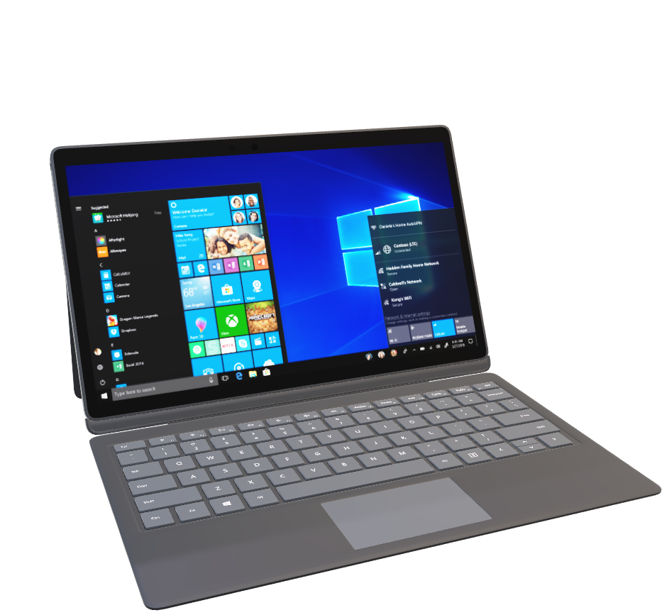





Thành viên trong nhóm
Giới thiệu
Tên: Nguyễn Đăng Dương
Lớp: 10A1
Trường: Marie Curie VP
Đến từ: Hà Nội
Sản phẩm
Health Around the World
Tên
Mã Sinh Viên
Tên
Mã Sinh Viên
Tên
Mã Sinh Viên
Tên
Mã Sinh Viên
Đặt tên vì liên quan đến 1 tổ chức nước ngoài làm việc cho TG
Chủ đề Thuyết trình
Nội dung 1
Nội dung 2
Nội dung 3
Nội dung 4

Slide 5
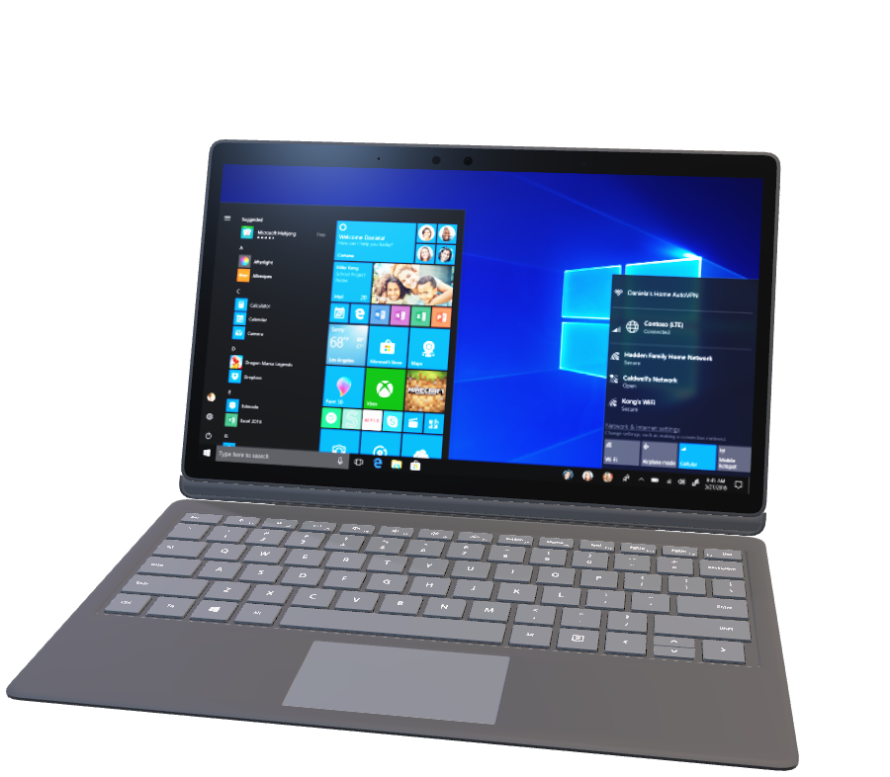
Thành viên trong nhóm
Các mục
Lí do, nhu cầu, lợi ích
Chủ đề thuyết trình
Ghi chú nội dung thuyết trình…
K/hoạch sp
Trình bày
Hạn
chế
Câu
Hỏi

Slide 6
Thành viên trong nhóm
Các mục
Lí do, nhu cầu, lợi ích
Chủ đề thuyết trình
Ghi chú nội dung thuyết trình…
K/hoạch sp
Trình bày
Hạn chế
Câu
hỏi

Slide 7

Thành viên trong nhóm
Các mục
Lí do, nhu cầu, lợi ích
Ghi chú nội dung thuyết trình…
Trình bày
Hạn chế
Câu hỏi
K/hoạch sp

Slide 8
Chủ đề Thuyết trình
1. Sản phẩm của em được làm bằng ngôn ngữ html, css và js
2. Dự án của em được làm trong 4 tuần
Kế hoạch sản phẩm
Ghi chú nội dung thuyết trình…
Nội dung 2
Nội dung 3
Nội dung 4

Slide 9

Thành viên trong nhóm
Các mục
Lí do, nhu cầu, lợi ích
Ghi chú nội dung thuyết trình…
Trình bày
Hạn chế
Câu hỏi
K/hoạch sp

Slide 10
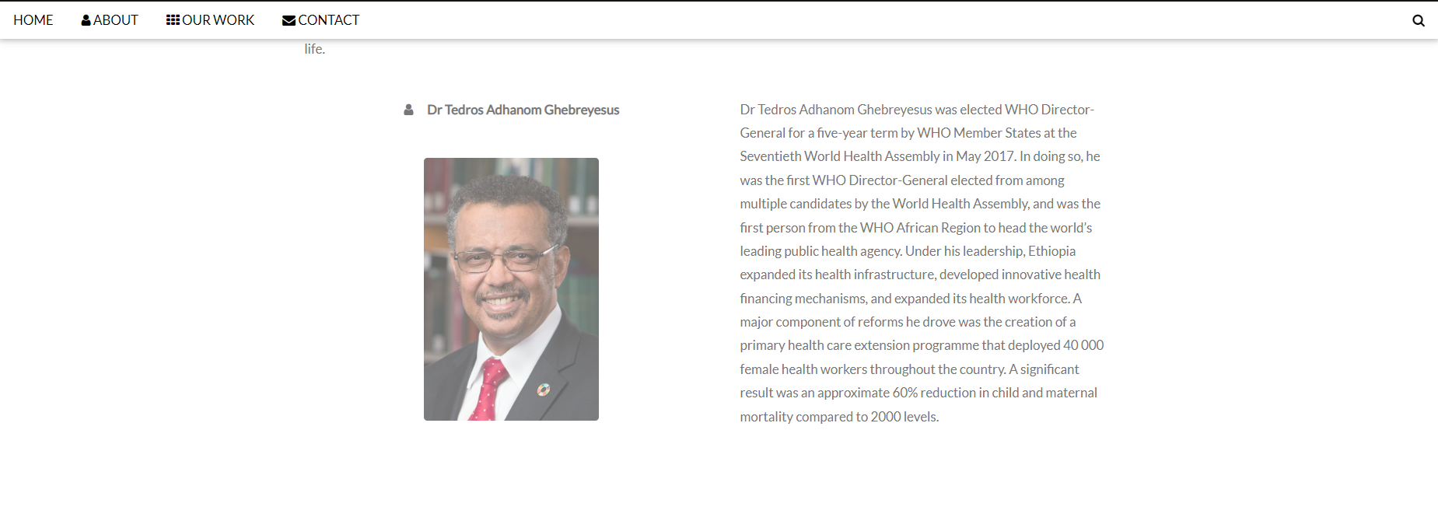

Chủ đề Thuyết trình
Môn học để thuyết trình
Thành viên trong nhóm
sSA
Trình bày
Sau đây là một số hình ảnh về bài làm của em:
Ghi chú nội dung thuyết trình…
Nội dung 3
Nội dung 4
Nội dung 1

Slide 11
Thành viên trong nhóm
Các mục
Lí do, nhu cầu, lợi ích
Ghi chú nội dung thuyết trình…
Trình bày
Hạn chế
Câu hỏi
K/hoạch sp
Chèn ảnh
Chèn ảnh

Slide 12
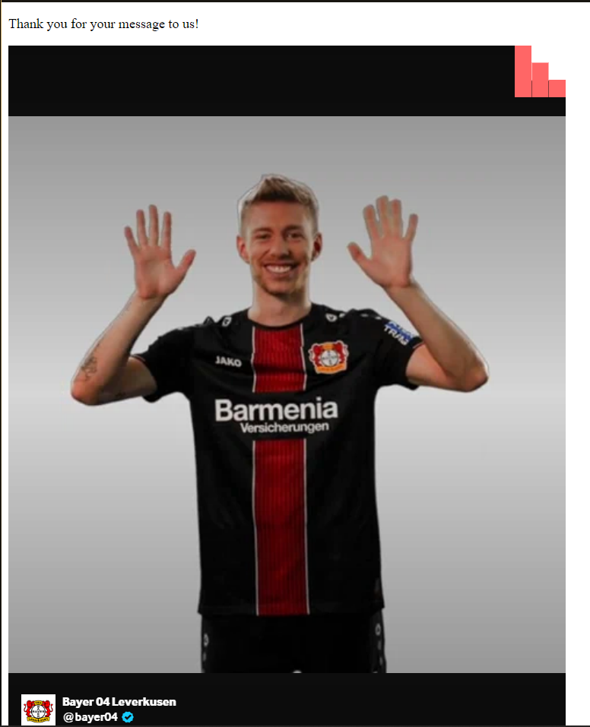

Môn học để thuyết trình
Chủ đề Thuyết trình
Thành viên trong nhóm
Hạn chế
Khi làm dự án này, em đã gặp nhiều khó khăn như chưa thể code theo ý muốn, code còn sai, css chưa đẹp
Ghi chú nội dung thuyết trình…
Nội dung 2
Nội dung 4
Nội dung 1

Slide 13
Thành viên trong nhóm
Các mục
Lí do, nhu cầu, lợi ích
Ghi chú nội dung thuyết trình…
Trình bày
Hạn chế
Câu hỏi
K/hoạch sp
Chèn ảnh
Chèn ảnh

Slide 14
Môn học để thuyết trình
Thành viên trong nhóm
Chủ đề Thuyết trình
Câu hỏi của ban giám khảo và khán giả
Câu hỏi
Ghi chú nội dung thuyết trình…
Nội dung 1
Nội dung 2
Nội dung 3

Slide 15
Thành viên trong nhóm
Các mục
Lí do, nhu cầu, lợi ích
Ghi chú nội dung thuyết trình…
Trình bày
Hạn chế
Câu hỏi
K/hoạch sp

Slide 16
Thành viên trong nhóm
Các mục
Lí do, nhu cầu, lợi ích
Chủ đề thuyết trình
Ghi chú nội dung thuyết trình…
K/hoạch sp
Trình bày
Hạn chế
Câu
hỏi
Kết luận

Slide 17
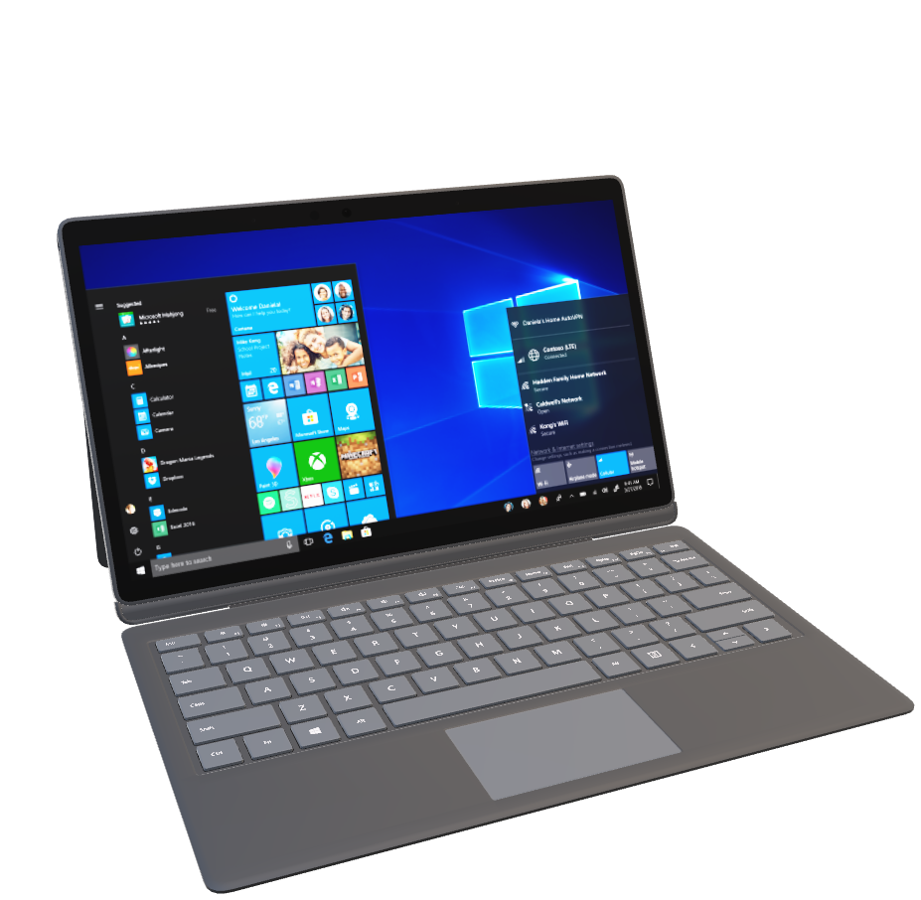
Môn học để thuyết trình
Kết luận
Chủ đề Thuyết trình
Em sẽ cố gắng hơn ở các bài sau để có thể hoàn thiện bản thân mình hơn
Nội dung 1
Nội dung 2
Nội dung 3
Nội dung 4

Slide 18
Group Name
Thanks For Listening!

